Slide 1
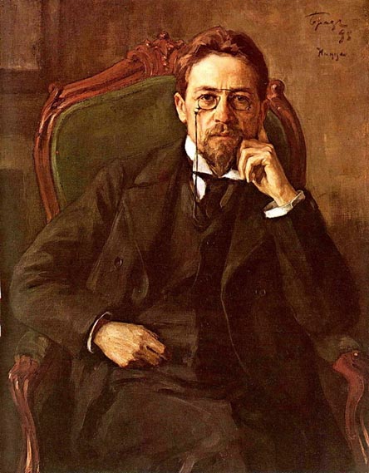
Психологизм рассказа А.П.Чехова «Хамелеон»
Интегрированный урок литературы и психологии
в 6 классе

Slide 2
Тогда человек
станет лучше,
когда вы покажете ему,
каков он есть.
А.П.Чехов.

Slide 3
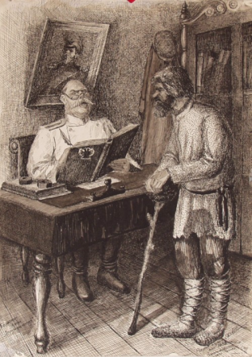
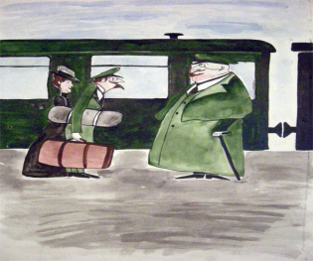
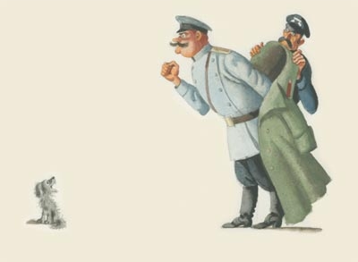
Психологизм –
это изображение чувств, мыслей, переживаний вымышленной личности (литературного персонажа) с помощью специфических средств художественной литературы

Slide 4
Тогда человек
станет лучше,
когда вы покажете ему,
каков он есть.
А.П.Чехов.

Slide 5
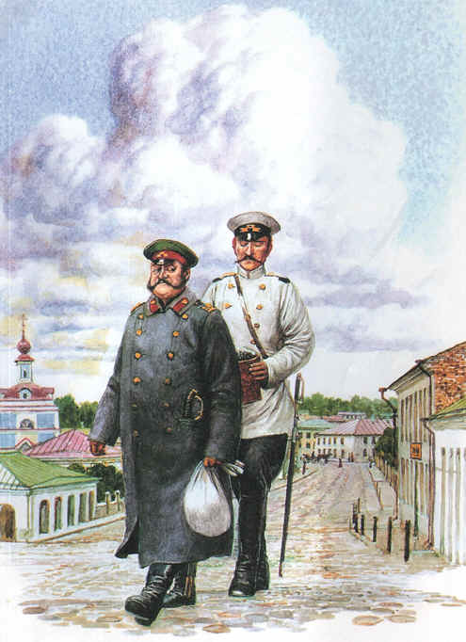
Рассказ «Хамелеон»

Slide 6
Литературный диктант
Как звали полицейского надзирателя?
Что было в руках у городового?
Как звали «золотых дел мастера»?
Какое животное «обидело» Хрюкина?
Как звали городового?
Во что был одет Очумелов?
Кому принадлежала собака?

Slide 7
Литературный диктант (проверь себя)
Как звали полицейского надзирателя? (Очумелов)
Что было в руках у городового? (решето с конфискованным крыжовником)
Как звали «золотых дел мастера»? (Хрюкин)
Какое животное «обидело» Хрюкина? (собака)
Как звали городового? (Елдырин)
Во что был одет Очумелов? (в шинель)
Кому принадлежала собака? (брату генерала)
7 правильных ответов – «5»
5 – 6 правильных ответов – «4»
3 – 4 правильных ответа – «3»

Slide 8
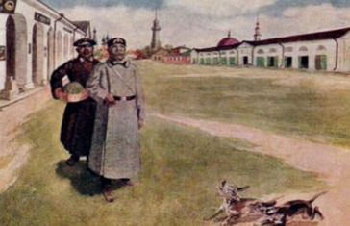
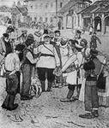
Герои рассказа

Slide 9
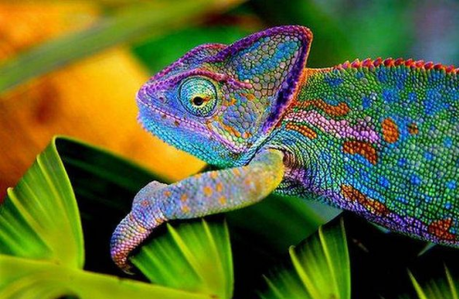
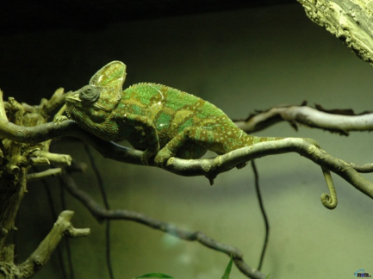
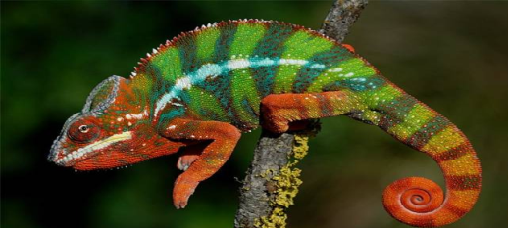
Хамелеон…

Slide 10
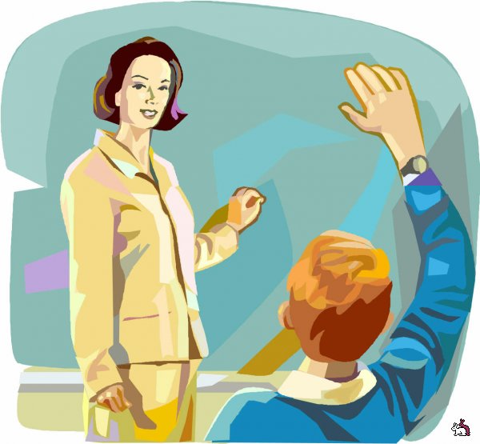
Словарная работа
Хамелеон –
Психологизм –
Порок –
Характер –
«Глаза – это зеркало души» Л.Н.Толстой.

Slide 11
Тогда человек
станет лучше,
когда вы покажете ему,
каков он есть.
А.П.Чехов.

Slide 12
АККУРАТНОСТЬ ДОБРОТА УМ
ЖИЗНЕРАДОСТНОСТЬ НАСТОЙЧИВОСТЬ
ПРАВДИВОСТЬ ПРИНЦИПИАЛЬНОСТЬ САМОСТОЯТЕЛЬНОСТЬ СКРОМНОСТЬ ОБЩИТЕЛЬНОСТЬ ГОРДОСТЬ ДОБРОСОВЕСТНОСТЬ РАВНОДУШИЕ ЛЕНЬ ЗАЗНАЙСТВО ТРУСОСТЬ ЖАДНОСТЬ ПОДОЗРИТЕЛЬНОСТЬ ЭГОИЗМ
НАХАЛЬСТВО ЛОЖЬ ПОДХАЛИМСТВО ЛИЦЕМЕРИЕ ГРУБОСТЬ ХАМСТВО ВЫСОКОМЕРИЕ САМОЛЮБИЕ УГОДЛИВОСТЬ ЧИНОПОЧИТАНИЕ

Slide 13
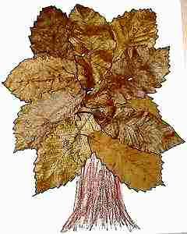
ДЕРЕВО СОВЕСТИ
Запишите на стикерах те качества, которые должны составлять основу характера человека и которые должны быть с вами всегда

Slide 14
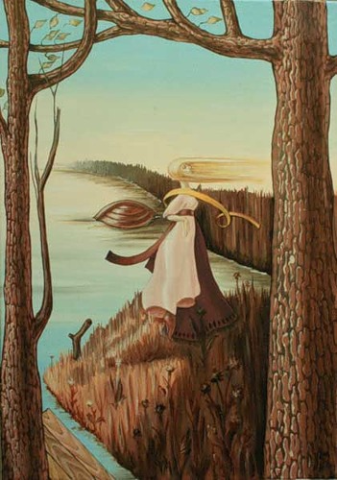
Что взяли для себя с урока? Чему вас научил Чехов?

Slide 15
Домашнее задание:
Сочинение – миниатюра
«Хамелеоны в нашей жизни»
или
«Я уважаю в себе и других...»

